Slide 1
北京云上云天信息技术有限公司
2013.02

Slide 2
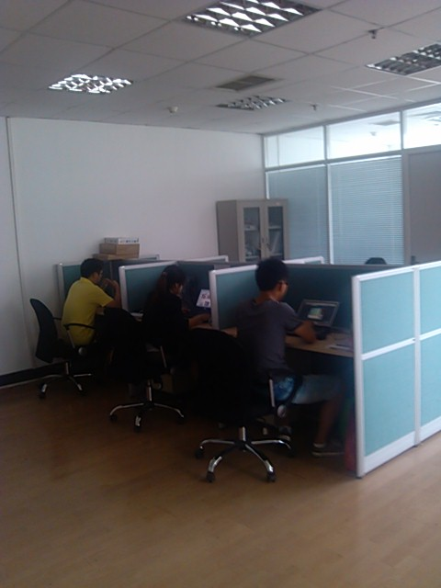
公司概况
以人为本 ---- 专业学者和资深研发人员带来的先进的软件开发和管理经验。来自微软、亚信、清华等一流人才的加盟，使我们有能力提供一流的产品和服务
专注客户 ---- 专一领域的技术积累，使我们能够更好地把握运营商用户的需求和使用习惯
北京云上云天信息技术有限公司成立于2012年5月4日，公司注册资本100万，总公司注册资本3001万，各地员工共计30余人，是一家集通讯设备、IT产品、系统集成方案提供与实施、软件开发与应用于一体的多元化发展公司。

Slide 3



公司架构
高层次、高素质的企业管理队伍
管理
管理
高效率、高素质的行政队伍
行政中心
行政中心
专业的销售团队
销售中心
销售中心
专业的客户服务队伍
工程中心
工程中心
专业的高素质研发队伍
研发中心（基础）
研发中心（基础）

Slide 4
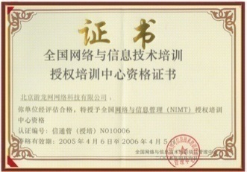
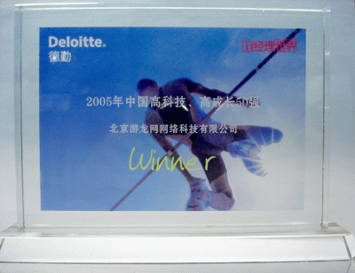
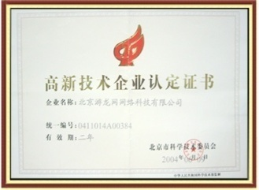
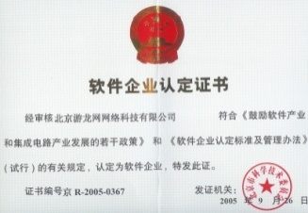
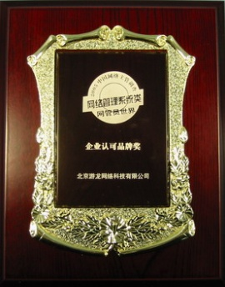
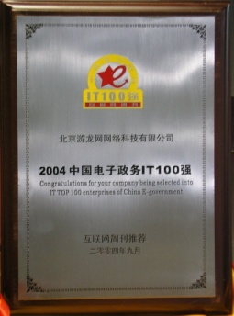
公司荣誉
亚太高科技高成长1000强
中国高科技高成长200强
互联网周刊“数据分析IT百强”
互联网周刊“中国联通供应商百强”
中国计算机协会“最有价值云计算产品”
赛迪集团“企业认可品牌奖”

Slide 5
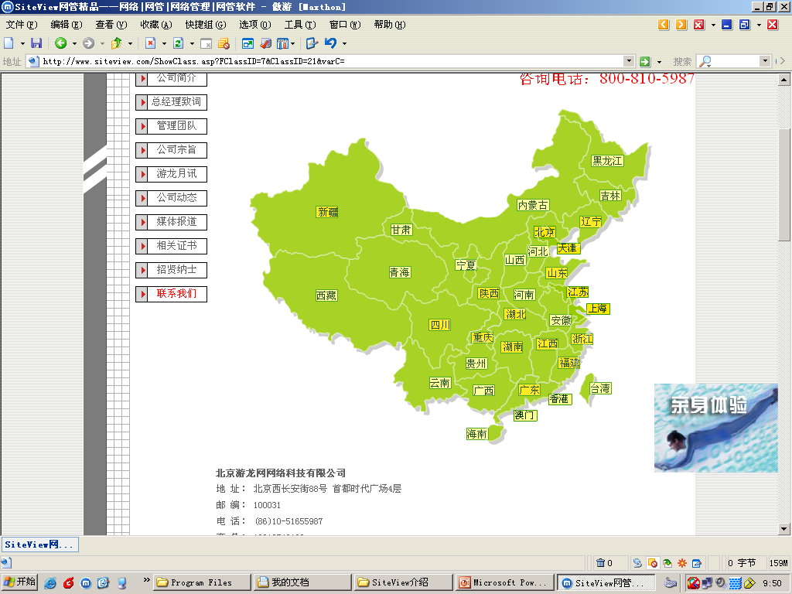
分支机构
呼叫中心：010-57273696
北京总公司
广东分公司
河北分公司
……

Slide 6



行业客户
广东联通
湖南联通
湖北联通
海南联通
福建联通
北京联通
辽宁联通
河北联通
青海联通
联通总部
……
河北电信
北京电信
……
河北移动
广西移动
湖南移动
……

Slide 7
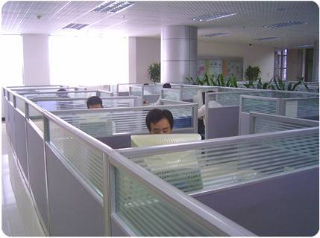
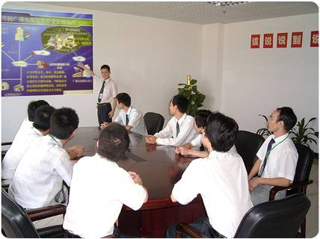
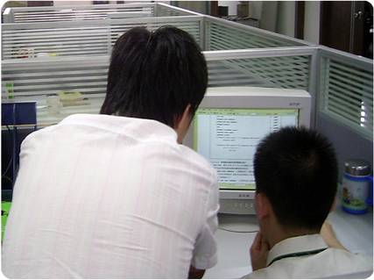
运营需求驱动
在公司销售中心
调研的项目
按客户个性化要求定制的项目
在公司研发中心
开发的项目
云上云天的技术团队
  ◆工程技术人员
  ◆研发技术人员
  ◆技术顾问
  ◆技术专家

Slide 8
项目流程
运营商正面临哪些挑战
解决方案
我们管理整个项目
我们输送
解决方案
处理流程
第一次
见 面
技术性会面
建议
里程碑 / 跟踪
提供解决方案
建立完整文档

Slide 9






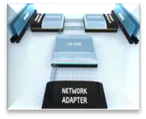


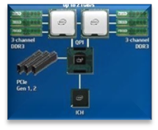

广东联通大数据项目案例
x86架构
Intel@Hadoop大数据平台

Slide 10
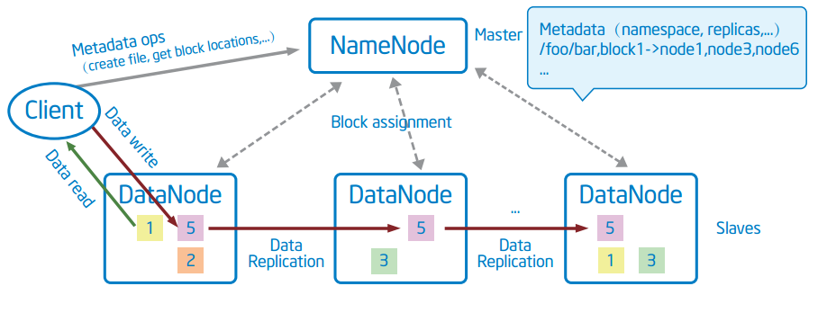
广东联通大数据项目案例

Slide 11
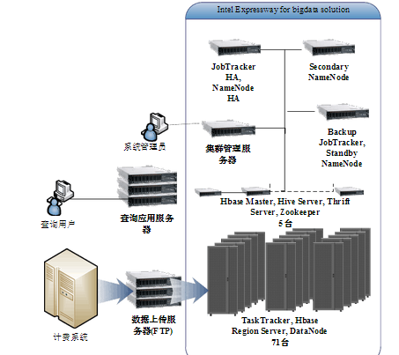
广东联通大数据项目案例

Slide 12
广东联通大数据项目案例
智能客户端，集成各种不同应用
分布式处理技术，实现分布式计算
多线程技术，提高通讯信道利用效和程序响应速度
反射技术，实现程序集的动态加载
采用领先的Db2O对象型数据库
图表控件展示,拓扑图效果优美

Slide 13




广东联通终端虚拟化NM项目案例
    功耗监视
    直接跟踪服务器实际温度&功耗使用情况
    功耗限制
    限制最大节点功耗，增加机架密度
    紧急预案
    自动减少功耗，延长功耗或冷却系统异常时的可操作时间
    策略优化
    使用功耗数据&限制策略，置负载于最高运行效率

Slide 14
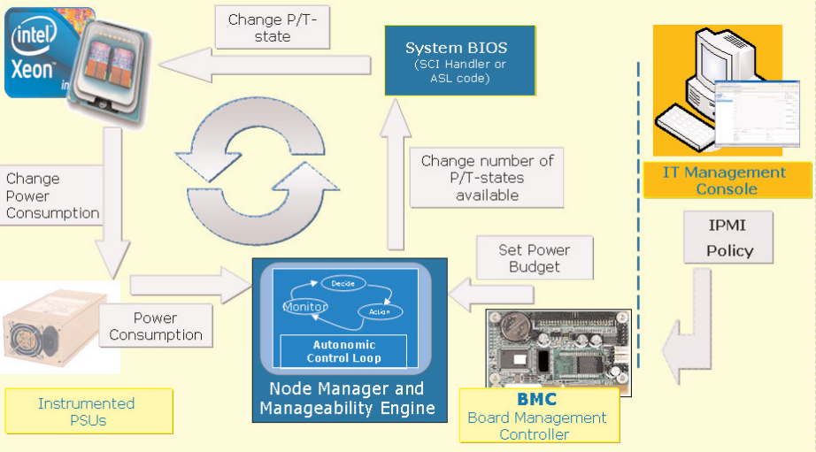
广东联通终端虚拟化NM项目案例
基于Intel@Intelligent Power Node Manager方案

Slide 15
广东联通终端虚拟化NM项目案例
基于标准IPMI2.0协议，适应性强
基于自动发现的网络拓扑管理
设备实时监视
网络工作状态分析
IP资源管理
灵活的真实面板图与逻辑面板图
精确的设备定位与设备刷新

Slide 16
其他案例
企业信息门户EIP
知识管理KM
管理信息系统MIS
办公自动化OA
工作流程管理Workflow
企业应用集成EAI
决策支持系统DS
……

Slide 17



公司优势
1
--技术--
3
强大的研发实力
完整的人才机制
--服务--
覆盖全国
响应快速
运营商满意
Technical
2
--大品牌支持--
Service
Intel
Dell
MicroSoft
HDS
Brand

Slide 18
谢谢观赏

